Slide 1
USP – ICMC – SSC SSC0300 2º Semestre 2015
Disciplina de
Linguagem de Programação e Aplicações
[ Eng. Elétrica / Eletrônica ]
Prof. Dr. Daniel Rodrigo Ferraz Bonetti
LCR – Laboratório de Computação Reconfigurável
E-mail: dbonetti@icmc.usp.br ou daniel.bonetti@gmail.com
Página da disciplina:
http://lcrserver.icmc.usp.br/~daniel/ssc0300/index

Slide 2
Aula 03
Agenda:
Parte 1
Tipos de dados homogêneos (vetores/arrays)
Tipos de dados heterogêneos (struct)
Estruturas compostas (typedef/struct)
Parte 2
Alocação Estática de Memória
Alocação Dinâmica de Memória
Endereços e ponteiros
Vetores, Matrizes e Vetores de Caracteres (string)

Slide 3
Vetores
Estruturas compostas por dados homogêneos
Vetores numéricos:
int Hora[24]; => Hora[0]..Hora[23] com valores do tipo “int”
double Notas[10]; => Notas[0]..Notas[9] com valores dotipo “double”
Nota[0] = 10.0;

Slide 4
Vetores
Estruturas compostas por dados homogêneos
Vetores de caracteres:
char Letras[27]; => Letras[0]..Letras[25] com valores do tip “char”
Letras[0] = ‘a’; Letras[25] = ‘z’; Letras[26] = ‘\0’;
char Nome[10]; => Nome[0]..Nome[9]
strcpy(Nome,”123456789”);
Strings são manipuladas através de rotinas especiais:
strcpy, strlen, strcmp, sprintf, sscanf, ... #include<string.h>
N[0] | N[1] | N[2] | N[3] | N[4] | N[5] | N[6] | N[7] | N[8] | N[9]
1 | 2 | 3 | 4 | 5 | 6 | 7 | 8 | 9 | \0

Slide 5
Matrizes
Estruturas compostas por dados homogêneos
Vetores bi-dimensionais (ou array 2D)
Vetores numéricos bi-dimensionais
int Matriz[3][10];
Matriz[0][0] = 1; ... Matriz [2][9] = 30;

Slide 6
Matrizes
Estruturas compostas por dados homogêneos
Inicialização de vetores
int num [5] = { 1, 2, 3, 4, 5 };
char vogais[5] = { ‘a’, ‘e’, ‘i’, ‘o’, ‘u’ };
Char vogais[5] = “aeiou”;
double matriz [3][2] = { { 0,0 }, { 0,1 },
{ 1,0 }, { 1,1 },
{ 2,0 }, { 2,1 } };

Slide 7
Typedef

Slide 8
Typedef
Criando novos tipos de dados: TYPEDEF
Cria um tipo de dados chamado “t_nota” do tipo “double”
typedef double t_nota;
main()
{
t_nota p1,p2;
t_nota media;
printf("Nota da Prova 1: "); scanf ("%lf",&p1);
printf("Nota da Prova 2: "); scanf ("%lf",&p2);
media=(p1+p2)/2.0;
printf("Media: %.2lf",media);
getch();
}

Slide 9
Typedef
Criando novos tipos de dados: TYPEDEF
Cria um tipo de dados chamado “t_conceito” do tipo “char”
typedef char t_conceito; Nota = ‘A’; ... ; Nota = ‘B’;
Cria uma variável “Nota” do tipo “t_conceito”
t_conceito Nota;
typedef unsigned int t_idade;
t_idade Minha_Idade;
Tipo da variável
Tipo da variável

Slide 10
Vetores e Matrizes
O que fazer quando precisamos armazenar na memória informações de diferentes tipo ?!?
Nome, Idade, CPF, Salário, etc.
#define MaxVetor 100
char Nome [MaxVetor][30]; /* Vetores separados: */
int Idade [MaxVetor]; /* Usar o mesmo índice */
long CPF [MaxVetor]; /* para acessar os dados */
double Salario [MaxVetor]; /* de uma mesma pessoa */
...
strcpy(Nome[15],”Fulano da Silva”);
Idade[15]=18;
CPF[15]=01234567900;
Salario[15]=500.00;
Tipo Pessoa?
Conceito de Registro
Conceito de Campos

Slide 11
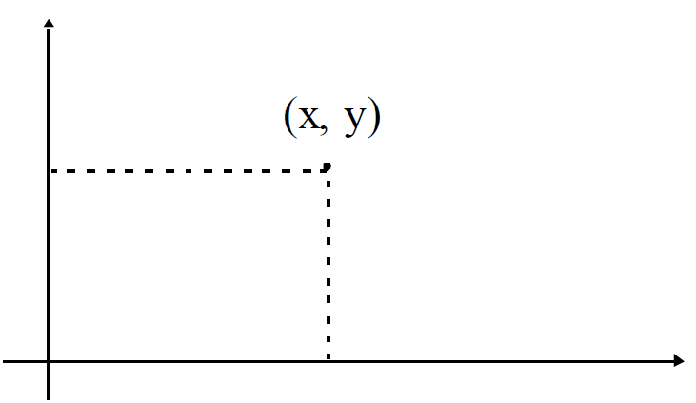
Struct
Estruturas
structs são coleções de dados heterogêneos agrupados em um mesmo elemento de dados
Ex: armazenar as coordenadas (x,y) de um ponto:

Slide 12
Struct
Declaração
A estrutura contem dois inteiros: x e y
Neste caso, a estrutura foi definida e com ela duas variáveis, p1 e p2, foram declaradas (cada um contendo duas coordenadas)
struct {
int x;
int y;
} p1, p2;

Slide 13
Struct
Formato da declaração:
A estrutura pode agrupar um número arbitrário de dados de tipos diferentes
Pode-se nomear a estrutura para aumentar a facilidade em referenciá-la
struct nome_da_estrutura {
tipo_1 dado_1;
tipo_2 dado_2;
...
tipo_n dado_n;
} lista_de_variaveis;

Slide 14
Struct
Nomeando uma estrutura
struct s_ponto define um novo tipo de dado
Pode-se definir novas variáveis do tipo struct s_ponto
struct {
int x;
int y;
} p1;
struct {
int x;
int y;
} p2;
struct s_ponto {
int x;
int y;
};
struct s_ponto p1, p2;
Para evitar
a repetição

Slide 15
Struct
Assim como as demais variáveis compostas, temos de ter a capacidade de manipular seus elementos (os campos) individualmente
Acessando os dados:
nome_variavel_struct.campo
Ex:
p1.x = 10; /*atribuição */
p2.y = 15;
if ( (p1.x >= p2.x) && (p1.y >= p2.y) ... )

Slide 16
Struct – Atribuição de estruturas
Tal qual a demais variáveis é possível inicializar uma estrutura no momento de sua declaração:
struct s_ponto p1 = { 220, 110 };
A operação de atribuição entre estruturas do mesmo tipo pode acontecer de maneira direta:
struct s_ponto p1 = { 220, 110 };
struct s_ponto p2;
p2 = p1; /* p2.x = p1.x e p2.y = p1.y */
Note que os campos correspondentes das estruturas são automaticamente copiados do destino para a fonte

Slide 17
Struct – Exemplo
struct s_coord {
double Lat; /* Latitude */
double Long; /* Longitude */
int Orientacao; /* Direção em graus */
};
struct s_coord V1, V2, V3;
V1.Lat = 3.25; V3.Lat = 3.25;
V1.Long = 27.65; V3.Long = 27.65;
V1.Orientacao = 35; V3.Orientacao = 35;
V2 = V1;
Campos da estrutura
Nome da Estrutura
Nomes das variáveis

Slide 18
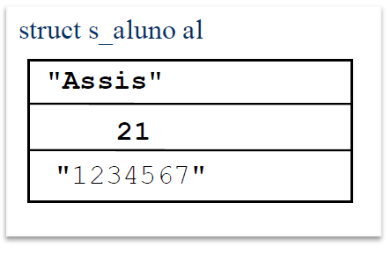
Struct – Espaço alocado para uma estrutura
struct s_aluno {
char nome[10]; /* array 10 bytes */
int idade; /* 4 bytes */
char matricula[8]; /* array 8 bytes */
};
struct s_aluno al;
strcpy( al.nome, “Assis“);
al.idade = 21;
strcpy( al.matricula, “1234567");
A | s | s | i | s | \0 |  |  |  |  |  |  |  |  | 1 | 2 | 3 | 4 | 5 | 6 | 7 | \0

Slide 19
Struct
Composição de Estruturas
De fato, as structs definem novos tipos de dados (tipos do usuário) e portanto podem conter campos de qualquer tipo, quer sejam tipos básicos ou outros tipos definidos pelo usuário.
Inclusive, suportam a definição de estruturas compostas de outras estruturas!
Um retângulo poderia ser definido por dois pontos: o superior esquerdo e o inferior direito.

Slide 20
Struct
Composição de Estruturas
struct s_retangulo {
struct s_ponto cantoSupEsq;
struct s_ponto cantoInfDir;
};
struct s_retangulo r = { { 10, 20 }, { 30 , 40 } };
Acesso aos dados:
r.cantoInfDir.x = 0;
r.cantoSupEsq.x += 10;
r.cantoSupEsq.y = r.cantoInfEsq.y + 10;
struct {
int x;
int y;
} p1, p2;

Slide 21
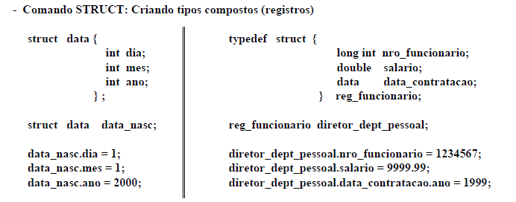
Typedef e Struct
Criando novos tipos de dados: TYPEDEF e STRUCT
Sintaxe da Declaração:
struct nome_reg { ... }; typedef struct { ... } nome_novo_tipo;
ou ou
struct { ... } nome_reg; typedef struct nome_reg nome_novo_tipo;

Slide 22
Typedef e Struct
Criando novos tipos de dados: TYPEDEF e STRUCT
Sintaxe da Declaração:
struct nome_reg { ... };
ou
struct { ... } nome_reg;
typedef struct { ... } nome_novo_tipo;
ou
typedef struct nome_reg nome_novo_tipo;

Slide 23
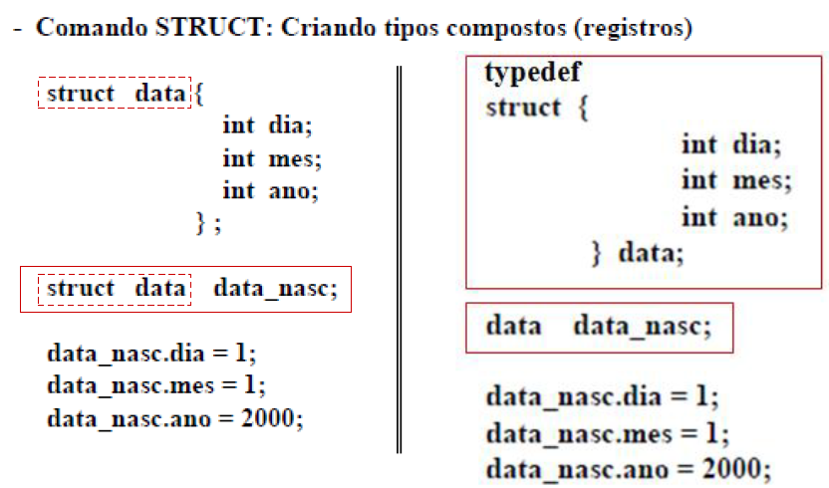
Typedef e Struct
Criando novos tipos de dados: TYPEDEF e STRUCT

Slide 24
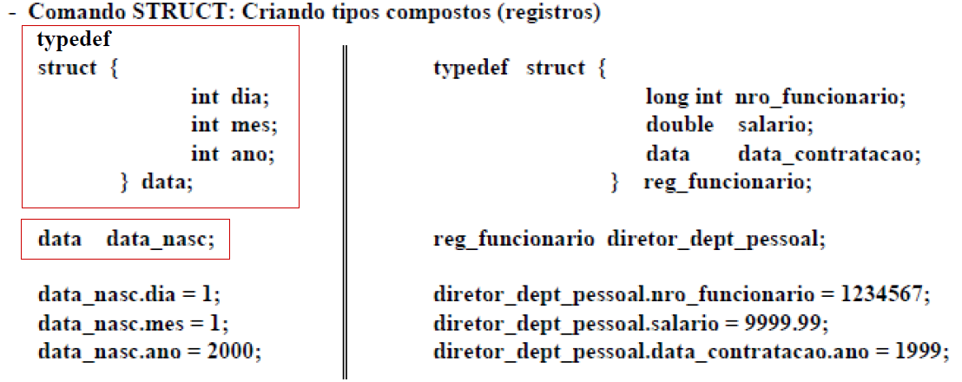
Typedef e Struct
Criando novos tipos de dados: TYPEDEF e STRUCT
Sintaxe do Uso:
registro.campo = dado;
variavel = registro.campo

Slide 25
Typedef e Struct: usando na prática
#include <stdio.h>
#include <conio.h>
#include <stdlib.h>
typedef struct {
int dia;
int mes;
int ano;
} t_data;
typedef struct {
char nome[30];
t_data dnasc;
t_data ingresso;
int cod_depto;
double salario;
} t_reg_func;
t_reg_func Chefe;
t_reg_func Secretaria;
main() {
/* Dados do Chefe */
printf("Nome: ");
scanf ("%s",Chefe.nome);
printf("Data de Nascimento: ");
scanf ("%d",&(Chefe.dnasc.dia));
scanf ("%d",&(Chefe.dnasc.mes));
scanf ("%d",&(Chefe.dnasc.ano));
printf("Codigo do Departamento: ");
scanf ("%d",&(Chefe.cod_depto));
printf("Salario: ");
scanf ("%lf",&(Chefe.salario));
printf("\n");
getch();
/* Exibe na tela os dados */
printf("Nome do Chefe: %s\n",Chefe.nome);
printf(" Data de Nascimento: %d/%d/%d\n",
Chefe.dnasc.dia, Chefe.dnasc.mes,
Chefe.dnasc.ano);
printf(" Salario: %.2lf\n" , Chefe.salario);
getch();
}

Slide 26
Typedef e Struct: usando na prática
#include <stdio.h>
#include <conio.h>
#include <stdlib.h>
typedef struct {
int dia;
int mes;
int ano;
} t_data;
typedef struct {
char nome[30];
t_data dnasc;
t_data ingresso;
int cod_depto;
double salario;
} t_reg_func;
t_reg_func Chefe;
t_reg_func Secretaria;
main() {
/* Dados do Secretária */
printf("Nome: ");
scanf ("%s",Secretaria.nome);
printf("Data de Nascimento: ");
scanf ("%d",&(Secretaria.dnasc.dia));
scanf ("%d",&(Secretaria.dnasc.mes));
scanf ("%d",&(Secretaria.dnasc.ano));
printf("Codigo do Departamento: ");
scanf ("%d",&(Secretaria.cod_depto));
printf("Salario: ");
scanf ("%lf",&(Secretaria.salario));
printf("\n");
getch();
/* Exibe na tela os dados */
printf("Nome da Secretaria: %s\n",
Secretaria.nome);
printf(" Data de Nascimento: %d/%d/%d\n",
Secretaria.dnasc.dia,
Secretaria.dnasc.mes,
Secretaria.dnasc.ano);
printf(" Salario: %.2lf\n",
Secretaria.salario);
getch();
}

Slide 27
Typedef e Struct: Exemplo
typedef struct {
int dia, mes, ano;
double temp_min, temp_max;
} t_vetor_dados;
t_vetor_dados Medidas[365];
main( ) {
int cont;
for (cont = 0; cont < 365; cont++) {
printf (“Dia : “);
scanf (“%d”, & Medidas[cont].dia );
printf (“Mes: “);
scanf (“%d”, & Medidas[cont].mes );
printf (“Ano: “);
scanf (“%d”, & Medidas[cont].ano );
printf (“Temp. Minima: “);
scanf (“%lf”, & Medidas[cont].temp_min );
printf (“Temp. Maxima: “);
scanf (“%lf”, & Medidas[cont].temp_max );
}
}

Slide 28
Variáveis Globais e Locais
Variáveis GLOBAIS: Acesso “livre” em qualquer parte do programa, são declaradas fora de qualquer bloco {...}
Variáveis LOCAIS: Acesso restrito a uma parte do programa, são declaradas dentro de um bloco {...} logo após o começo do bloco (declaração após o abre chaves “{“) e sendo assim pertencem a um bloco, logo, só poderão ser usadas dentro deste bloco no qual foram declaradas

Slide 29
Parte 2
Alocação Estática de Memória
Alocação Dinâmica de Memória
Ponteiros e endereços
Alocação de Vetores e Matrizes
Alocação de Vetores de Caracteres (strings)

Slide 30
Alocação de Memória
Alocação Estática
Espaço de memória é reservado previamente;
Área de Tamanho FIXO e de Endereço FIXO (estática);
Declarado e reservado em tempo de compilação
Exemplo: variáveis globais - declaradas fora do main/funções
Alocação Dinâmica:
Espaço de memória é alocado em tempo de execução usando as funções “calloc” e “malloc” (dinâmica);
Áreas de Tamanho VARIÁVEL e de Endereço VARIÁVEL são criadas (reserva memória) e destruídas (libera memória);
Acesso usualmente através de Endereços e Ponteiros
Exemplo: ponteiros+calloc/malloc ou variáveis locais

Slide 31
Memória: Endereços e Ponteiros
Operadores de Endereço:
Realizam operações com endereços de memória
Ponteiros são “tipados”
Sintaxe
& Obtém o endereço de uma variável.
int num; /* Variável int */
int *ptr_num; /* Ponteiro para uma variável int */
ptr_num = &num; /* Obtém o endereço da variável int num */
* Acessa o conteúdo de um endereço especificado
num = *ptr_num; /* Atribui o valor contido no endereço
apontado por ptr_num para num */

Slide 32
Memória: Endereços e Ponteiros
Operadores de Endereço:
Realizam operações com endereços de memória
Ponteiros são “tipados”
Sintaxe
& Obtém o endereço de uma variável.
char letra; /* Variável char */
char *ptr_char; /* Ponteiro para uma variável char */
ptr_char = &letra; /* Obtém o endereço da variável char letra */
* Acessa o conteúdo de um endereço especificado
letra = *ptr_letra; /* Atribui o valor contido no endereço
apontado por ptr_char para letra */

Slide 33
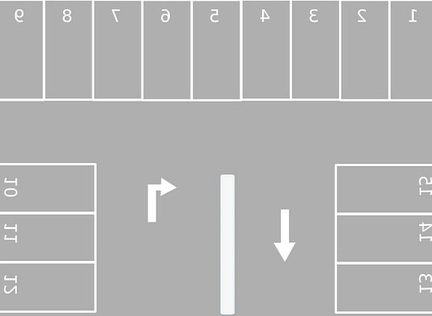
int *ptr_i;
&ptr_i
*ptr_i

Slide 34
Memória: Endereços e Ponteiros
Declarando ponteiros
int *Ponteiro_Int; /* Ponteiro para um inteiro */
double *Ponteiro_Double; /* Ponteiro para um double */
FILE *Arquivo; /* Ponteiro para arquivo */
t_reg_funcionario *Ptr_Func; /* Ponteiro para um registro */
/* Criado com typedef/struct */
& Acessa o conteúdo de um endereço especificado
Ponteiro_Int = &Variavel_Int;
Ponteiro_Double = Vetor_Double; /* ou & (Vetor_Double[0]) */
* Acessa o conteúdo de um endereço especificado
*Ponteiro_Int = 10; /* Escreve o valor 10 no endereço de Ponteiro_Int */
Variavel_Int = *Ponteiro_Int; /* Lê o valor contido no endereço e atribui o valor lido para Variavel_Int */

Slide 35
Memória: Operadores de Endereço
Dado | End.
 | 100
51 | 101
 | 102
 | 103
& Obtém o endereço de uma variável
int dado=51;
int *x;
x = &dado;
* Escreve/Lê o conteúdo do endereço especificado
dado1 = *x; ou *x = dado1;
Ponteiros são TIPADOS: Apontam para um determinado tipo de dado
Declaração: Utilização:
{ int *ptr_valint; *ptr_valint = dado_int; /* escreve */
double *ptr_valreal; ... ptr_valreal = &dado_real; /* aponta */

Slide 36
Memória: Operadores de Endereço
Exemplos:
main ()
{
int vetor[10]; /* Vetor de Inteiros: vetor == &(vetor[0]) */
int dado;
int *ptr;
ptr = &dado; /* Ptr obtém o endereço da variável dado */
*ptr = 130; /* Armazena o valor 130 no endereço, ou seja,
na variável dado! */
ptr = vetor; /* Ptr obtém o endereço inicial do vetor de inteiros */
*ptr = 130; /* Armazena o valor 130 no vetor[0] */
ptr++; /* Aponta para o próximo valor do vetor,
o próximo inteiro */
*ptr = 131; /* Armazena o valor 131 no vetor[1] */
*vetor = 1; /* Armazena o valor 1 no vetor[0],
pois vetor aponta p/ &(vetor[0]) */
*(vetor+5) = 2; /* Armazena o valor 2 no vetor[5] */
}

Slide 37
Memória: Operadores de Endereço
Exemplo:
int a=10; /* a == 10 */ int vetor[10];
int *ptr_int; /* ponteiro */
&(vetor[0]) == vetor
ptr_int = &a; /* ptr_int => a */ &(vetor[1]) == vetor+1
*ptr_int = 5; /* a == 5 ! */ &(vetor[2]) == vetor+2 ...
ATENÇÃO: Declarar um ponteiro não implica em alocar a memória p/ o dado!

Slide 38
Ponteiros e endereços: Vetores
Estruturas compostas por dados homogêneos
Atenção: Tem que reservar (alocar) espaço para guardar os dados!
double *Notas;
*Notas=10.0
Vetores numéricos:
int Hora[24]; => Hora[0]..Hora[23] com valores do tipo “int”
double Notas[10]; => Notas[0]..Notas[9] com valores dotipo “double”
Nota[0] = 10.0;

Slide 39
Ponteiros e endereços: Vetores
Estruturas compostas por dados homogêneos
char *Nome;
*Nome=‘1’;
*(Nome+1)=‘2’
Vetores de caracteres:
char Letras[27]; => Letras[0]..Letras[25] com valores do tip “char”
Letras[0] = ‘a’; Letras[25] = ‘z’; Letras[26] = ‘\0’;
char Nome[10]; => Nome[0]..Nome[9]
strcpy(Nome,”123456789”);
Strings são manipuladas através de rotinas especiais:
strcpy, strlen, strcmp, sprintf, sscanf, ... #include<string.h>
N[0] | N[1] | N[2] | N[3] | N[4] | N[5] | N[6] | N[7] | N[8] | N[9]
1 | 2 | 3 | 4 | 5 | 6 | 7 | 8 | 9 | \0

Slide 40
Vetores: Ponteiros e Endereços
Quando usamos a rotina scanf já estamos usando ponteiros...
scanf (“%d”, &var_int); /* Endereço de var_int */
scanf (“%s”, var_string); /* Vetor de char */
char *var_string;
int var_int;

Slide 41
Alocação Dinâmica de Memória
Alocação de memória:
calloc - Aloca memória, zerando os dado
malloc - Aloca memória, sem inicializar os dados
free - Libera um bloco de memória alocada previamente
void *calloc ( <quantidade_elementos>, <tamanho_elemento> )
Exemplo: tabela_inteiros = calloc( 10, sizeof ( int ) );
void *malloc( <quantidade_elementos>, <tamanho_elemento> )
Exemplo: tabela_inteiros = malloc( 10, sizeof ( int ) );
void free ( void *ponteiro)
Exemplo: free ( tabela_inteiros );

Slide 42
Alocação Dinâmica de Memória
Exemplos:
int *ptr_int;
double *ptr_pf;
ptr_int = (int*)calloc(10,sizeof(int)); /* Aloca 10 inteiros em seqüência */
ptr_pf = (double*)calloc(10,sizeof(double)); /* Aloca 10 n. tipo double */
free (ptr_int); /* Libera a área de memória alocada */
Fazendo a criação de um vetor de duas formas equivalentes:
int tabela[10]; /* Aloca memória: tabela aponta para o início do vetor */
ou
int *tabela; tabela = (int *) calloc (10, sizeof(int));

Slide 43
Exemplos
Tabela[10]
*Tabela
#include <stdio.h>
#include <stdlib.h>
double Tabela[10];
main ()
{
int i;
for (i=0; i < 10; i++)
{
printf("Dado %d = ",i);
scanf ("%lf",&(Tabela[i]));
}
printf("\nDados Lidos:\n");
for (i=0; i < 10; i++)
printf("Dado %d = %.2lf \n",i,
Tabela[i]);
system(“pause”);
}
#include <stdio.h>
#include <stdlib.h> /* Inclui a lib
do "calloc" */
double *Tabela; /* Cria somente o
ponteiro (não aloca)*/
main () {
int i;
Tabela=(double*)calloc(10,sizeof(double));
for (i=0; i < 10; i++) {
printf("Dado %d = ",i);
scanf ("%lf",&(Tabela[i]));
}
printf("\nDados Lidos:\n");
for (i=0; i < 10; i++)
printf("Dado %d = %.2lf \n",i, Tabela[i]);
system(“pause”);
}

Slide 44
Alocação dinâmica e ponteiros (VS)
Declaração de ponteiros (vários tipos)
Lendo endereço e conteúdo
Atribuições de ponteiro
Alocação Estática x Dinâmica
Malloc, calloc e free (loop)
Matriz
String alocada dinamicamente
scanf

Slide 45
Exercício (próxima aula)
Faça um programa que inicialmente pergunte ao usuário quantos valores ele deseja armazenar em um vetor de doubles, depois use a função CALLOC para reservar (alocar) o espaço de memória de acordo com o especificado pelo usuário.
Use este vetor dinâmico como um vetor comum, atribuindo aos 10 primeiros elementos deste vetor valores gerados aleatoriamente (rand), entre 0 e 100. Exiba na tela os valores armazenados nos 10 primeiros elementos do vetor.
Troque o conteúdo do primeiro elemento do vetor com o conteúdo do último elemento do vetor e mostre eles na tela.

Slide 46
Informações sobre a disciplina
USP - Universidade de São Paulo - São Carlos, SP
ICMC - Instituto de Ciências Matemáticas e de Computação
SSC - Departamento de Sistemas de Computação
Prof. Dr. Daniel Rodrigo Ferraz Bonetti
Web institucional: http://www.icmc.usp.br/
Página do Grupo de Pesquisa: http://www.lcr.icmc.usp.br/
E-mail: dbonetti@icmc.usp.br ou daniel.bonetti@gmail.com
Disciplina de Linguagem de Programação e Aplicações SSC0300
http://lcrserver.icmc.usp.br/~daniel/ssc0300/index

